Slide 1
不可压缩流动的数值方法
第四章 不可压缩流动的数值方法
二维流动的涡-流函数方法
对流－扩散方程差分格式的进一步讨论
求解原始变量Navier-Stokes方程的SIMPLE方法

Slide 2

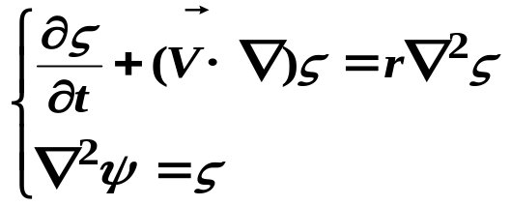
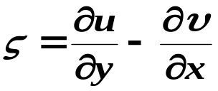

不可压缩流动的数值方法
不可压缩流动中，由于密度为常数，连续方程为 与时间偏导数无关由此带来数值计算中的一些新问题。
§4-1 二维流动的涡－流函数方法
引入流函数，使之自动满足连续方程，并消去压力，同时引入涡函数方程:
这是一个求解输运（对流-扩散）方程 + Poisson方程的问题，其差分数值方法包括以下几部分内容：
(一)涡输运方程的求解(略)
(二)流函数的Poisson方程的求解(略)
(三)在求解涡输运方程时的涡量边界条件的确定问题
(四)在求出了 后，如何确定压力场P。

Slide 3
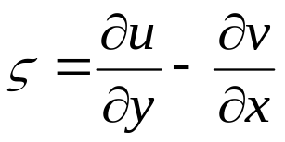
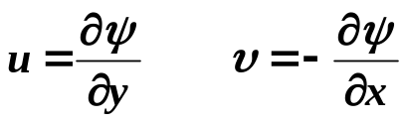
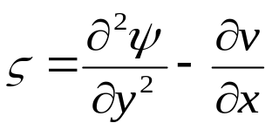

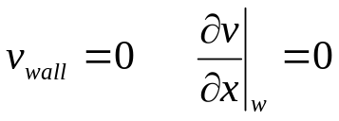
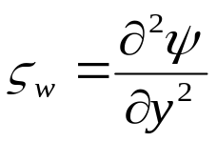
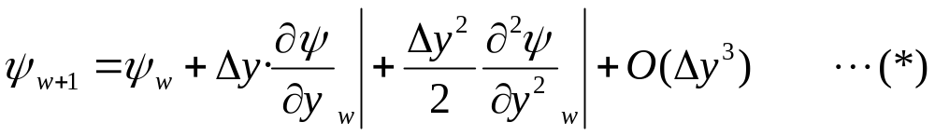
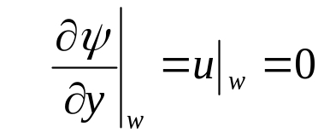
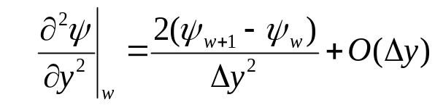
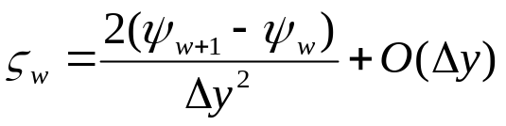
不可压缩流动的数值方法
此处讨论两个问题,即:
(三)涡量的边界条件提法：
1、固壁边界的涡量条件提法－壁涡公式
由粘性条件：壁面上：u=v=0
y
W+2
由定义：
wall
0
流函数Taylor展开有：
而
所以由(*)式得
一阶精度壁涡公式：

Slide 4
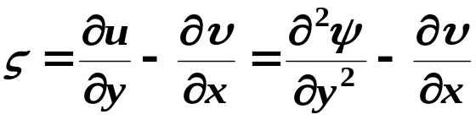
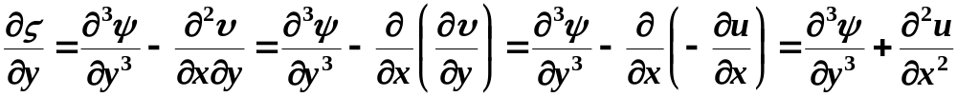
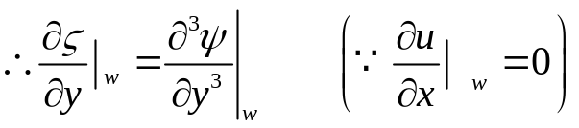
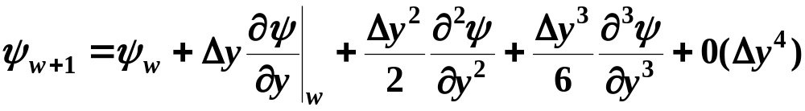
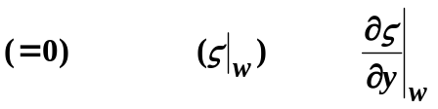
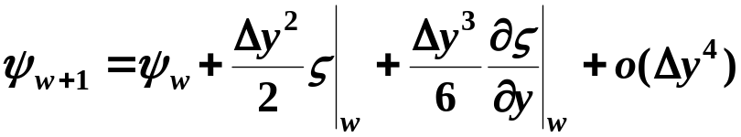
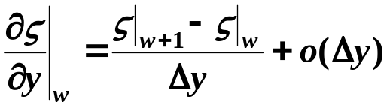
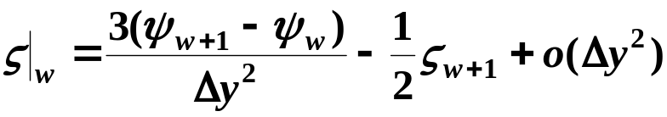
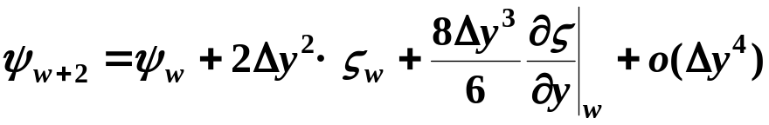

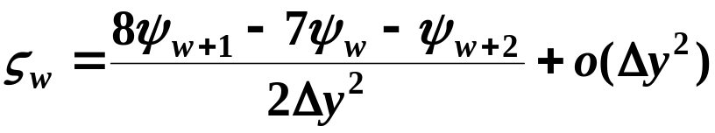
不可压缩流动的数值方法
二阶精度的壁涡公式：
由
再考虑：
∴最后可得二阶壁涡公式：
类似地可以用
与(*)式一起消去 项，得到另一种二阶壁涡公式：

Slide 5

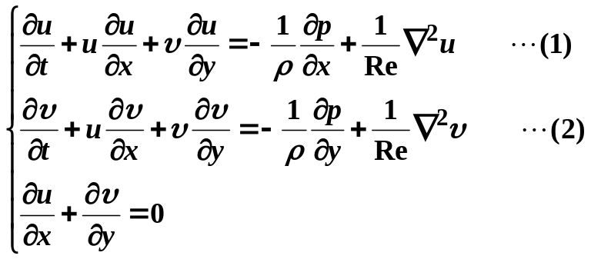
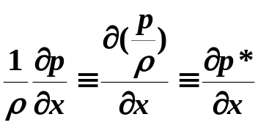
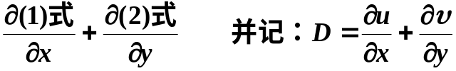
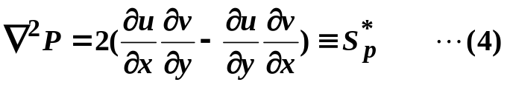
不可压缩流动的数值方法
(四)压力场的求解方法：
1、压力的Poisson方程
采用涡一流函数方法求解 之后，若要求压力，理论可以积分原始变量的动量方程，但由于数值积分的误差，其结果将由于选择不同的积分路径，而得到不同的积分值。即所谓压力漂移现象，所以求解压力场P，通常并不推荐积分方法，而是导出压力场满足的微分方程，进行压力场的数值求解。
方程：
亦可以考虑：
(D为速度散度)
可得：
若不可压 即D=O

Slide 6

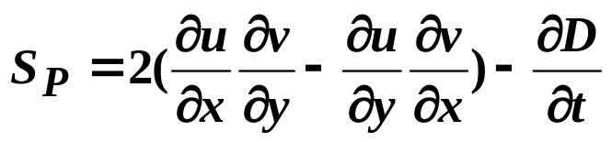
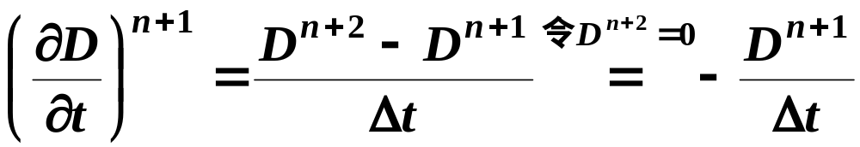
不可压缩流动的数值方法
∴用涡一流函数求解中，流场已知，即源项 均已知，故可以直接由(4)式求解压力Poisson方程。虽然，从理论上讲方程(4)比方程(3)更简单，但是如果不是采用涡一流函数方法求解流场而是由原始变量方程直接进行耦合式求解，此时在计算过程中，不能严格保证D=0，所以从数值计算的角度出发，为了避免D的误差累积的影响，宁可采用方程(3)来求解P，并采用适当的方式，每一个计算过程中，强令D＝0。而令源项：
亦可认为是这一考虑的折中方案。即源项不如(3)式那么复杂，同时又给调整D留有余地。
(其中)

Slide 7
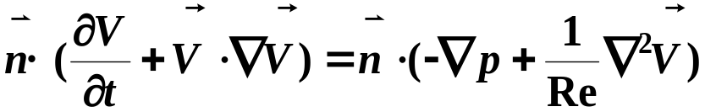
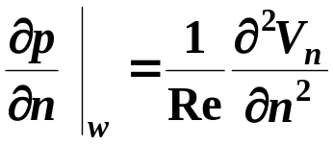
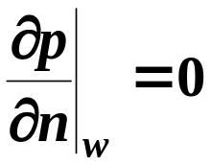
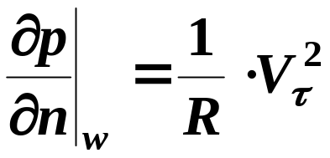
不可压缩流动的数值方法
2、压力Poisson方程的边界条件提法
一般情况下边界处的压力值是未知的，所以主要是提Neumenn条件(进出口处压力可能为已知)
a) 法向动量方程－壁面条件
得到法向动量方程
当流线无弯曲时：
b) 对于固壁面有边界层(大Re数)流动特征时，亦可采用
c) 如果固壁面有曲率，则
(R为曲率半径)

Slide 8
不可压缩流动的数值方法
§4-2 对流－扩散方程差分格式的进一步讨论
(《数值传热学》 陶文铨、西交大出版社)
◆ 特点：
（1）建立差分格式时，考虑对流项与扩散项之间的相互影响，即在离散时考虑对流项与扩散项离散方式的相互影响(在以往的格式中均未如此考虑过)。
（2）这是Patankar-Spalding从传热学问题中发展的一些想法，但对流、换热问题的出发方程仍然是质量、动量和能量的守恒律，因此由此导出的一些格式也同样适用于计算流体问题。
（3）虽然Patankar-Spalding对一些问题的定义与考虑方式不尽相同，但许多结论在本质上是相通的(例P-S出现振荡解即为不稳定)。以下的介绍虽按Patankar-Spalding的方式进行，但注意与原先理论的结合点的说明。
（4）Patankar-Spalding采用有限体积法对方程进行离散。

Slide 9
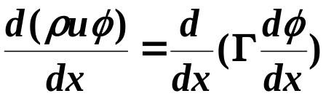

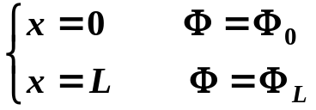
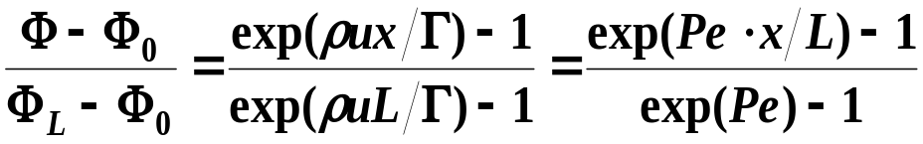
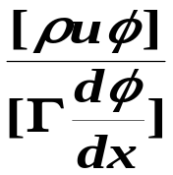
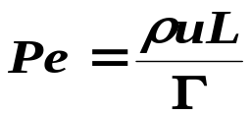


不可压缩流动的数值方法
一)定常无源项的一维对流—扩散方程的解与差分格式的讨论
设： 为已知常数
B.C为：
■ 精确解为：
其中 为Peclet数,
Pe也可以看成是
[ ]表示量纲
∴ Peclet数是对流项与扩散项量级之比。相当于雷诺数Re。
∴当 扩散项作用忽略
则为纯扩散问题(无对流)

Slide 10


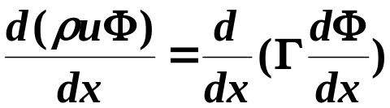

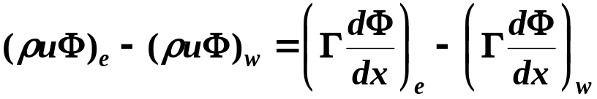



不可压缩流动的数值方法
Pe=0 纯扩散
Pe中等大小时(<5)，曲线变化平稳
Pe>10出现边界层特性，即扩散作用(Pe值为负值表示流动反方向，特性一样)可以忽略，此时，对流的作用就是把上游的信息一直带到下游，而通过扩散向上游传递的信息则几乎等于零。
－1
0
1
■ 有限体积离散:
源方程：
W w P e E
控制单元内：
j-1 j-1/2 j j+1/2 j+1
在有限体积法离散中，不同的差分格式的导出可以决定于
①规定控制体积界面上的函数的插值方式
(例如：如何表示e.w 点上的函数值以及
②规定节点上一阶导数的差分构造方法 (例如 的取法)

Slide 11
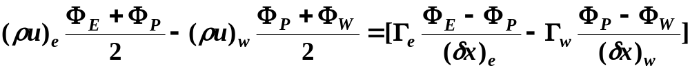

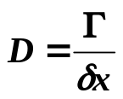

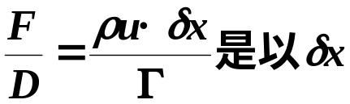

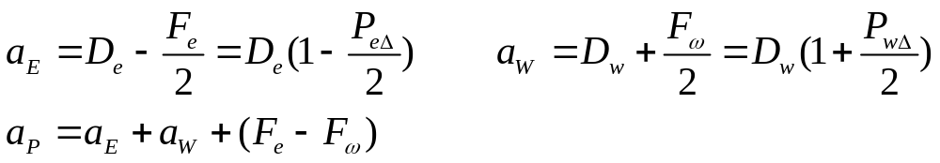

不可压缩流动的数值方法
■ 格式
★中心差分格式：界面上取分段线性函数(e用P.E两点的值线性内插)
整理：
记:
为通过界面的质量流量
界面上的扩散阻力的倒数（单位长度的 ）
而
为特征长度的Pe数，称网格Pe数 (网格雷诺数)
∴上式改写成：
其中：
上式表明，如果连续关系得到满足，即F_{e}-F_{w} ，则应有
(守恒性)

Slide 12
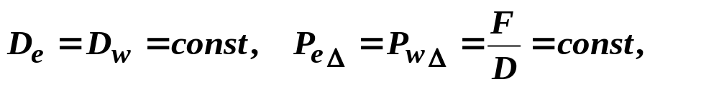
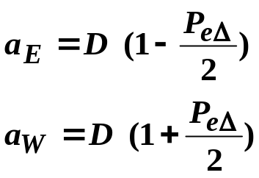
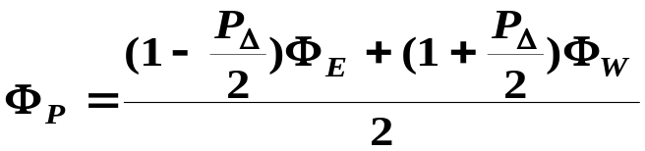






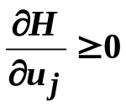

不可压缩流动的数值方法
若
有 ――― 中心差分格式
利用上式(中心差分格式)计算时，发现当 时数值解偏离精确解很远( 时与精确解重合， 与精确解接近)
分析原因,Patankar 认为：
从数学上分析，
的系数为负，
这相当于P点位由E、W两点外插关系；但事实上P应在E，W之内，所以内点的插值关系，变为外插公式是不合理的；
物理上看： 分别表示邻点E、W的物理量通过对流及扩散的共同作用产生对P的影响， 均为正，表示影响大小各占多大的比例，一个为零时，则已表示该点对P无影响；显然从物理上， 为负值是没有物理意义的；
格式性质上：单调格式中要求 ，否则即为非单调格式，从而使数值解产生伪振荡(非物理的伪振荡)，由此得出 的中心格式使用之限制。 (即网格雷诺数≤2)

Slide 13
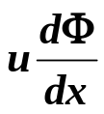
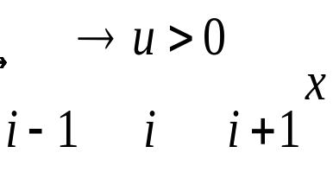
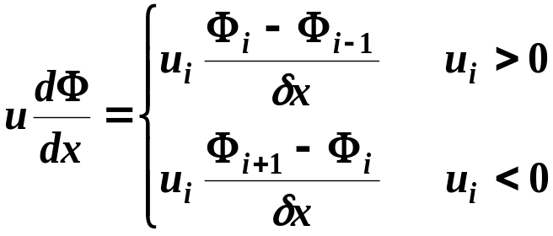
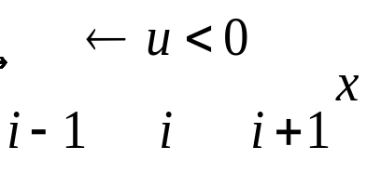





不可压缩流动的数值方法
结论：保证 是采用中心格式的条件。而当 时应考虑选择其他的格式( 时，粘性扩散的影响不能从下游点影响到上游点，应改为表征输运关系的迎风格式！)。
★第一类迎风：
节点i上的对流项 ，表示为：
该迎风格式在多维问题中，只有当速度在所求解的域内不发生逆向时，第一类迎风才具有守恒特性。
★第二类迎风格式：(用于有限控制体积法)
规定在控制体积单元的界面上的变量 的取法为：
在e界面上：
W w P e E
在w界面上：

Slide 14



不可压缩流动的数值方法
按第二类迎风格式之规定,改写对流项的格式:
记：
即取A，B两个量中函数值较大的一个。
则格式为：
其中：
上式中表示迎风格式中 恒大于0，满足单调格式性质，且具有守恒性。
▲到此为止，Patankar还没有引进新的东西，也只是在对流一扩散方程中，对于对流项用迎风格式，而扩散项用中心格式。但由于考虑的出发点有所改变(如上面所说)，主要考虑界面(控制体法)的差分形式；并且格式的表达形式上有所改变(以便于进一步推广！)

Slide 15




不可压缩流动的数值方法
★混合格式和乘方格式
一般地，差分离散中的三点格式，可以表示为通式形式为：
b:由方程可能有的源项产生
而各种不同的差分格式构成，均可以在系数 上体现出来。
例：中心差分：
迎风格式：
SPalding(1971)提出一种大胆的混合格式：即
此格式中的迎风相当于当u>0 时φ_{p}=φ_{W}
u<0 时φ_{P}=φ_{E},
这与第二类迎风尚有区别，(第二类迎风是在确定界面上的φ时按迎风原则，此处是直接用迎风原则，决定P点的值)。

Slide 16






不可压缩流动的数值方法
混合格式的紧凑表达形式：
★指数格式：
由方程
定义
将精确解
得：
将上式用于计算界面总量J_{e}、J_{w}

Slide 17








不可压缩流动的数值方法
在控制容积内，总质量通量守恒Je=Jw,由此导出
其中
●这是指数格式；指数格式对于上面的例子是完全精确的，而对于其他问题，则可以是一个很好的近似离散化形式。
●指数格式相对复杂，计算量大，Patanker(1979年)在指数格式的基础上，采用了一种十分接近于指数格式的乘方格式：
★乘方格式
紧凑形式
在 范围内，乘方格式与指数格式差别甚小
(以上讨论以 为例，对于 可类似分析，因为具对称特性)

Slide 18








不可压缩流动的数值方法
归纳一下上面提及的几种格式
即
其中 的不同决定了不同的差分格式时
格式名称：
中心差格式
迎风格式 1
混合格式
指数格式
乘方格式
迎风
指数
及乘方
中心
+ 混合
2
-2
o
2

Slide 19




不可压缩流动的数值方法
§4-3求解原始变量Navier-Stokes方程的SIMPLE方法
一、基本方程
不可压流动：(二维为例)
◆采用直接变量求解的优点：不必考虑壁涡条件，u,v 边界条件直接进入方程
二、数值求解中的困难
1)压力偏导数采取中心差分时，出现解的奇偶“失连（分裂）”现象
以 为例
中心差：
最简单的流动－速度均匀时，即

Slide 20


不可压缩流动的数值方法
p
即压力场在加上下图所示的锯齿波压力后，仍是压力场的解，此结论显然不对。
i
x
i-1
i+1
奇偶失连现象的具体算例
（odd-even decouple, checkerboard)

Slide 21
不可压缩流动的数值方法
2)原始变量p.u.v，严格要联立求解，计算量大；
★ 发展一种分离式求解法，u,v,p 各变量独立、有序地进行求解，即在一组给定的差分离散方程中，以迭代形式，分别求解各变量，在求某变量时，其余变量保持不变，这样各变量逐一求解。
在如上的分离式求解中，P(压力)本身没有控制方程，它是以源项形式出现在动量方程中，压力与速度场的关系则是隐含在连续方程中，即：若压力场正确，则由动量方程解出的速度场必满足连续方程，反之，则求出的速度场不满足连续方程。
构造分离式求解的关键是：1)构造求解压力场的控制方程，而要正确做到这一点，2）建立速度场与压力场的简单的互动关系则至关重要。
三、非交错网格下的SIMPLE解法，(略)
四、在交错网格下的Simple方法：
(Semi-Implicit Method for Pressure-Liked Equations )
(压力耦合方程的半隐式方法)

Slide 22







不可压缩流动的数值方法
1、交错网格：
:压力 的取值点
:速度 的取值点
：速度 的取值点
n
1
2
控制容积：
e
w
ee
4
3
s
主控制容积
速度 控制容积
速度 控制容积
2、离散化：以x方向动量方程为例(u控制容积内积分离散化)
x-动量方程：
在 控制体积内离散，离散参考点是 点，四个边界上的 ，分别可由 插值， 可由图中1、2、3、4点插值，
在求u 时v
是认为是不变的(分离式求解)， 可以考虑为上一时间层的解 (不妨设为u°开始→u¹亦可)

Slide 23









不可压缩流动的数值方法
∴最后得到的离散化方程为：
(4-2)式求变分关系有：
即u_{e}点的速度改变量由两部分组成，其一是 即与速度分量方向一致的左右相邻两点间的压力变化量将引起速度改变，其二是
所引起，即由于相邻的各个点的速度修正可以导致u_{e}点的速度改变，当然相邻点的速度改变也可以进一步理解为相应压力差的改变所致。
若定义：
其中 是由在某种压力场 下求解动量方程所得之速度场( 并非是准确之压力场)；而 设为是精确之速度场(它对应的压力场亦应是精确之压力场 P )，所以修正量 (或u')是求解之关键。
但若直接由(4-3)求解 (或u' )，其系数矩阵是五对角的，(三维则为7对角的)，计算量大，直接解并不合算。

Slide 24














不可压缩流动的数值方法
可以假定u_{e}的改变量中， 的影响占主要地位，而其它的影响忽略不计，则：
－(半耦合！)－(4-4)
类似地考虑y方动量方程，在 v 控制容积中离散，得：
－(4-5)
即可以由此在知道 后方便地计算出 ，但我们并不这样做，因为 并不知道，事实上只是建立了 之关系。
压力场 的修正量 ，应当使连续方程得以满足 ( 即不正确的压力场 所求得的 不能满足连续方程，故 应作修正，即 )
由连续方程
在主控制容积内离散(此处可压，不可压并无原则上区别)，以不可压：
为例

Slide 25







不可压缩流动的数值方法
u* 已知； 由 (4-4) (4-5)代入，最后将得到包括:
以及其他含 的项b
其中
(4-6)式即为压力修正量的离散方程，这仍是一个五点(五对角线的)可以用ADI方法求解，由于P‘是修正量，并不能一次修正到精确。
∴(4-6)求解并不需要一次求到底，通常对P ‘ 场作3-5次扫描后即可停止迭代。
讨论：
1）(4-6)式中之b表示了与连续方程之偏差，若b＝0即连续方程满足，故b可作为收敛与否的数据。
2）由(4-6)解出之P‘，并由此得 可满足连续方程，此时之 ，可代替原先之 ，从而开始新的一轮迭代计算。
3）解是非线性，故P ’ 不必很准，对P ’ 有3-5次扫描即可

Slide 26





不可压缩流动的数值方法
归纳一下SIMPLE方法之计算步骤：
1、假定一个速度场 ，并以此计算动量离散方程中的系数及常数项
2、假定一个压力场 ；
3、依次求解两个动量方程得 ；
4、求解压力修正方程(4-6)得P‘(可不必绝对精确)
5、根据P’改进速度值，即由(4-4)(4-5)得 ；
6、进行收敛与否的判断，若不收敛，则
重新从1步开始

Slide 27




不可压缩流动的数值方法
五、Simple算法中几点问题的讨论
★ 在速度修正量关系式(4-3)式中，略去相邻点速度修正时的影响，这在速度场未达到收敛时，夸大了邻点压力修正的影响，∴在压力改进值求出之后，通常采用亚松驰修正，即
★速度场的修正量亦作亚松驰处理
因为略去相邻点速度修正量的影响所求得的 ,不满足动量方程可能导致迭代发散， 具体值的选取，可因问题而异。
★压力参考点的选取，(由方程可见，压力相差一常数仍为原方程的解)，但为了减少数值计算误差，可取适当的点，令压力为零。

